Slide 1

#interna
Análise da Utilização da Plataforma BB no ano de 2020
JANEIRO/2020

Slide 2
#interna
Informações extraídas do Matomo
Junho de 2020
Tempo de TimeOut em 30 segundos*
JANEIRO/2020

Slide 3
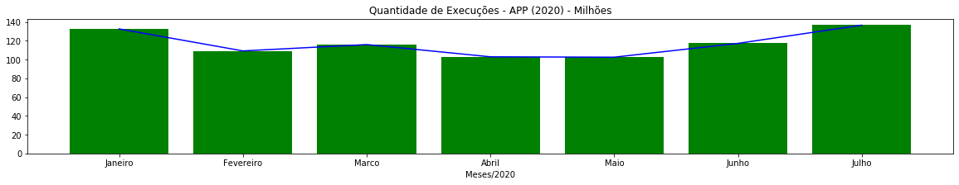
Evolução da Utilização da Plataforma em 2020
#interna
* OBS: Quantidade de execuções de APPs
Mês | Quantidade | Variação Mês Anterior (%) | Variação – Janeiro (%)
Janeiro | 132.546.218 | - | -
Fevereiro | 109.128.660 | -17,67 | -17,67
Marco | 115.875.109 | 6,18 | -12,58
Abril | 102.858.846 | -11,23 | -22,40
Maio | 102.445.135 | -0,40 | -22,71
Junho | 117.169.291 | 14,37 | -11,60
Julho | 136.514.044 | 16,51 | 2,99

Slide 4
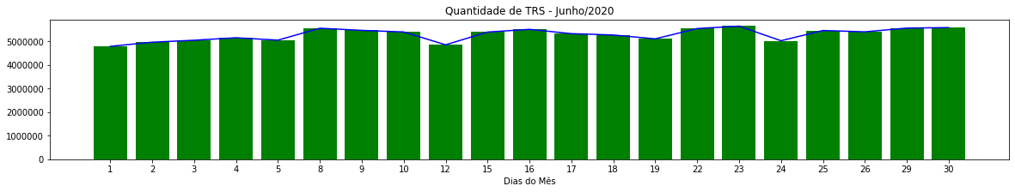
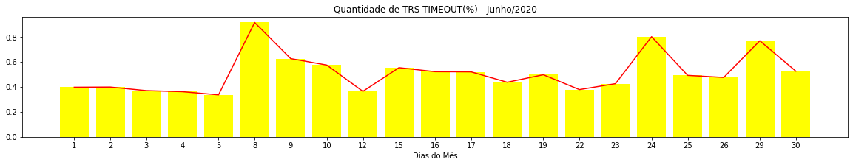
Evolução da Utilização da Plataforma em Junho /2020
#interna
* OBS: Quantidade de execuções de APPs
* OBS: Quantidade de execuções de APPs
* OBS: TimeOut 30 Segundos

Slide 5
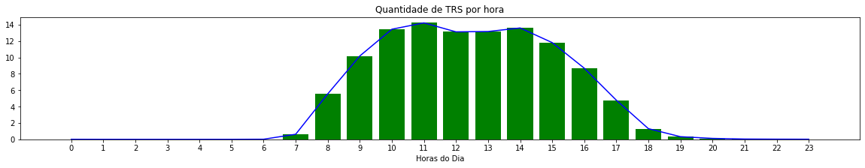
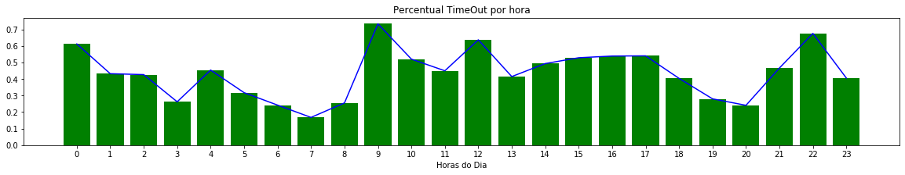
Evolução da Utilização da Plataforma em Junho /2020
#interna
* OBS: Quantidade de execuções de APPs
* OBS: Quantidade de execuções de APPs em Milhões

Slide 6
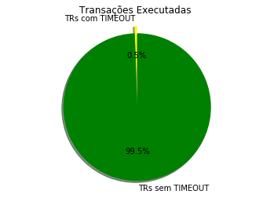
Evolução da Utilização da Plataforma em Junho /2020
#interna
* OBS: TimeOut 30 Segundos

Slide 7
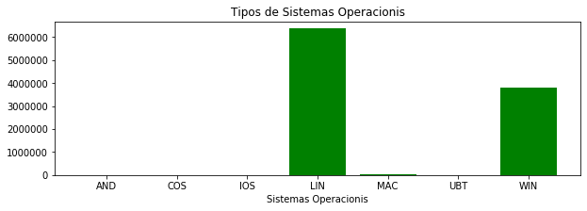
A Plataforma em Grandes Números
#interna
BROWSER/SO | CH | CM | CR | FF | FM | ID | IE | MF | OP | PS | SB | SF
ANDROID | 10.54 | 61.15 | 0.00 | 0.00 | 28.25 | 0.00 | 0.00 | 0.00 | 0.00 | 0.00 | 0.06 | 0.00
COS | 100.00 | 0.00 | 0.00 | 0.00 | 0.00 | 0.00 | 0.00 | 0.00 | 0.00 | 0.00 | 0.00 | 0.00
IOS | 0.00 | 0.00 | 0.00 | 0.00 | 0.00 | 0.00 | 0.00 | 100.00 | 0.00 | 0.00 | 0.00 | 0.00
LINUX | 0.01 | 0.00 | 0.00 | 99.99 | 0.00 | 0.00 | 0.00 | 0.00 | 0.00 | 0.00 | 0.00 | 0.00
MAC | 13.07 | 0.00 | 0.00 | 72.29 | 0.00 | 0.00 | 0.00 | 0.00 | 0.00 | 0.00 | 0.00 | 14.64
UBUNTU | 0.00 | 0.00 | 0.24 | 99.76 | 0.00 | 0.00 | 0.00 | 0.00 | 0.00 | 0.00 | 0.00 | 0.00
WINDOWS | 10.83 | 0.00 | 0.00 | 88.19 | 0.00 | 0.00 | 0.01 | 0.00 | 0.07 | 0.90 | 0.00 | 0.00

Slide 8
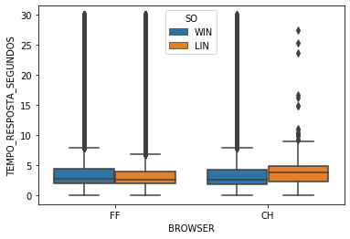
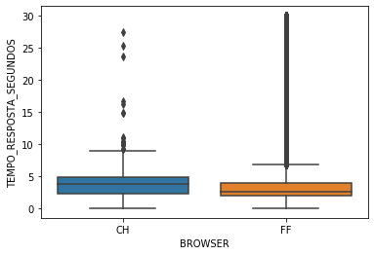
A Plataforma em Grandes Números
#interna
Médias do APP perfil_cliente.app.html
SO | BROWSER | Média
LINUX | CH | 4.03
LINUX | FF | 3.41
WINDOWS | CH | 3.36
WIN | FF | 3.69
Para Linux:
Teste de Hipótese: as médias das amostras dos Browser’s CH e FF
são compatíveis?
p-valor = 0,00006: não, as médias são diferentes

Slide 9
#interna
Vamos falar dos APP’s...
2.572 APP’s
JANEIRO/2020

Slide 10
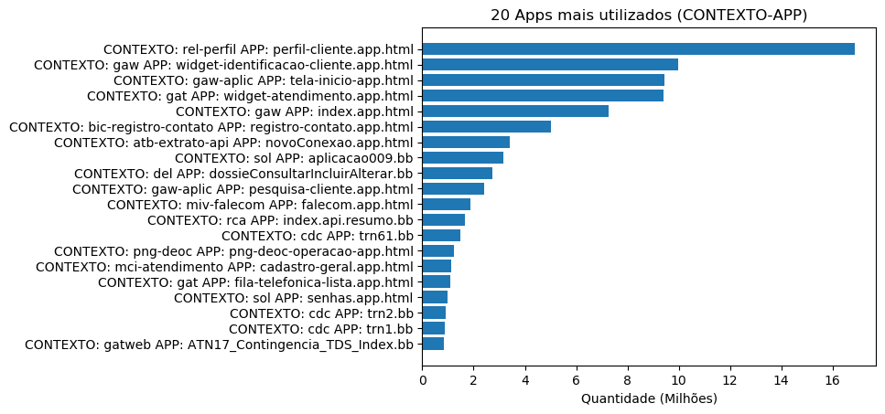
A Plataforma em Grandes Números
#interna

Slide 11
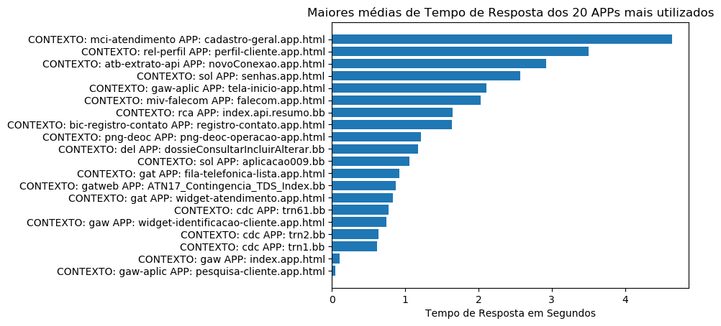
A Plataforma em Grandes Números
#interna

Slide 12
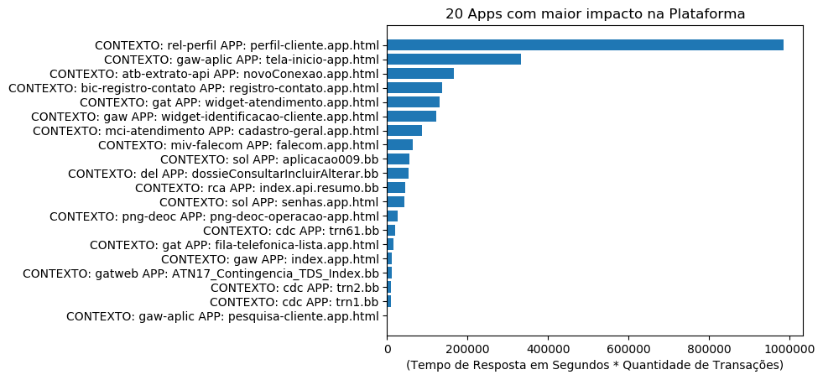
A Plataforma em Grandes Números
#interna

Slide 13
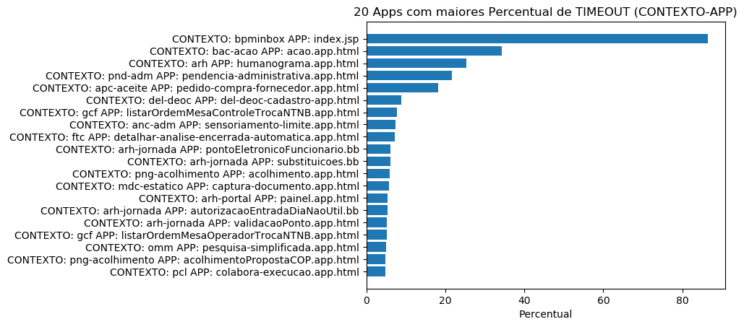
A Plataforma em Grandes Números
#interna
* OBS: TimeOut 30 Segundos

Slide 14
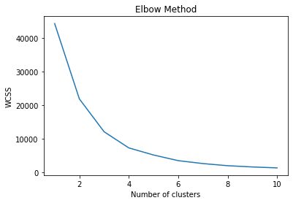
A Plataforma em Grandes Números
#interna
Cluster’s Identificados
Cluster’s: 8

Slide 15
A Plataforma em Grandes Números
#interna
Cluster’s Identificados
Intervalor | Classificação
Até 0.15 seg | Super Baixo
0.15 - 0.38 seg | Muito Baixo
0.38 - 0.58 seg | Baixo
0.58 - 0.91 seg | Médio
0.91 - 1.4 seg | Médio
1.4 - 2.06 seg | Alto
2.06 - 3.24 seg | Muito Alto
3.24 - 30 seg | Super Alto
> 30 seg | TimeOut

Slide 16
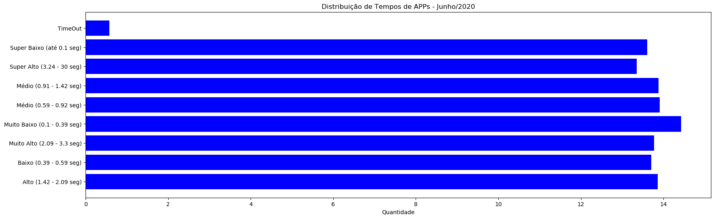
A Plataforma em Grandes Números
#interna

Slide 17
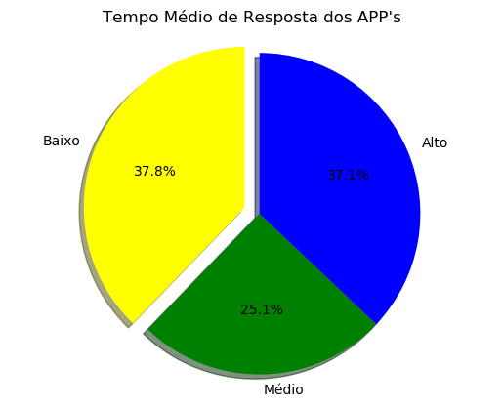
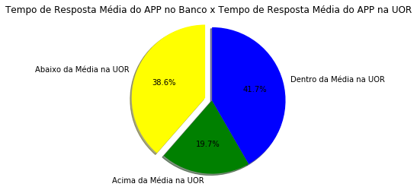
A Plataforma em Grandes Números
#interna

Slide 18
A Plataforma em Grandes Números
#interna

Slide 19
A Plataforma em Grandes Números
#interna

Slide 20
A Plataforma em Grandes Números
#interna

